Slide 1

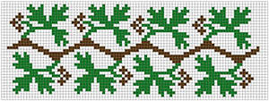
Українські соціально-побутові пісні

Slide 2
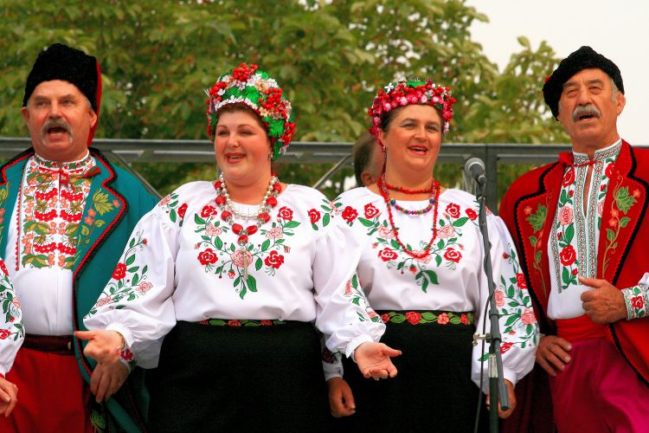
Українська пісня – це бездонна душа українського народу, це його слава.
О. Довженко

Slide 3
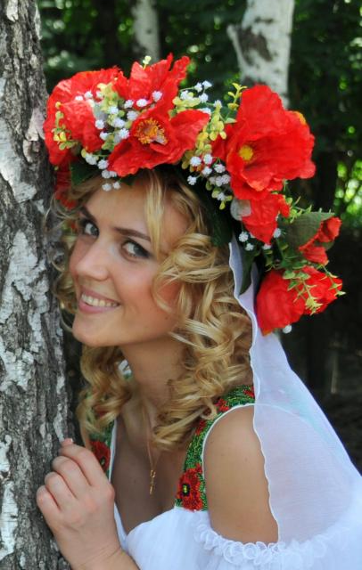
Українська пісня …має так багато мистецьких вартостей, що їх неможливо перелічити. Це мистецтво глибоко народне тому, що з нього безпосередньо промовляє до нас своєрідна чиста душа українського народу. Гарна ця душа. Таке саме і її мистецтво.
З. Неєдли, чеський учений
і громадський діяч

Slide 4
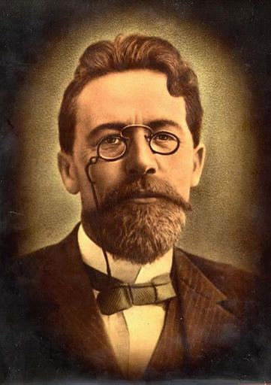
Висловлювання відомих людей про українські народні пісні
Україна дорога й близька моєму серцю. Я люблю її літературу, музику, її чудову українську пісню, сповнену чарівної мелодії.
А. Чехов, російський письменник

Slide 5
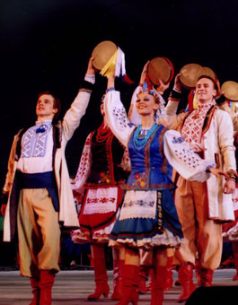
Висловлювання відомих людей про українські народні пісні
Українська народна поезія найбагатша і найкрасивіша в Європі. Вона відзначається великими мистецькими вартостями і поетичним натхненням, влучністю вислову та має в собі щось зворушливе, величаве, щось чутливо-чуле, сумовите й живописне.
А. Люкшич, хорватський учений і письменник

Slide 6

Пі́сня — словесно-музичний твір, призначений для співу.
Основні показники пісні як жанру лірики: *строфічна будова,
*повторюваність віршів строфи, *розмежування заспіву та приспіву (рефрен),
*виразна ритмізація,
*музичність звучання,
*синтаксичний паралелізм,
*проста синтаксична будова.

Slide 7
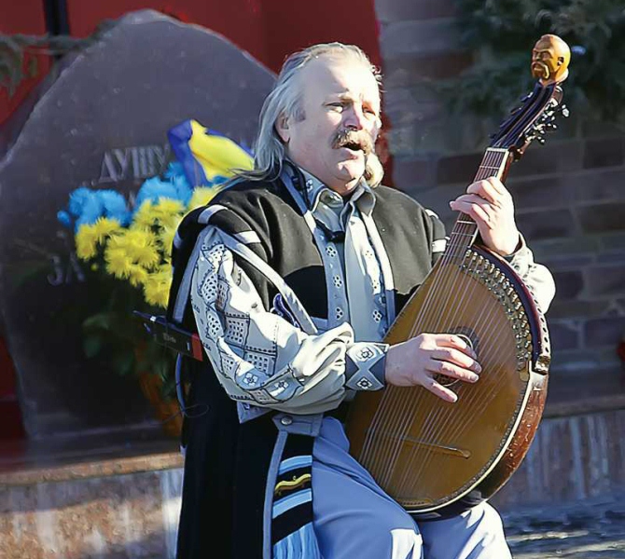

Соціально-побутові пісні — це великий масив епічних народно-пісенних творів про економічні та політичні умови життя різних соціальних груп населення, про їхню історичну роль у становленні та розвитку українського суспільства, у формуванні національних норм етики й моралі.

Slide 8

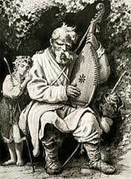
Жанрово-тематичне розмаїття суспільно-побутових пісень:
1. Козацькі
2. Чумацькі
3. Кріпацькі
4. Бурлацькі
5. Наймитські та заробітчанські
6.Рекрутські та солдатські

Slide 9
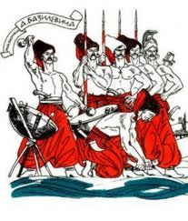
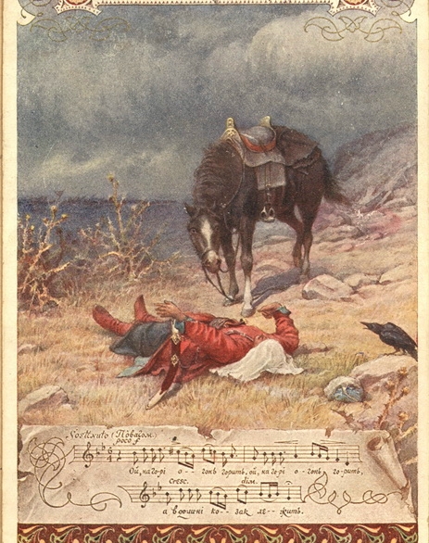
Козацькі пісні
Козацькі пісні повязані з історією народу.
Головні мотиви:
*Прощання з родиною:
*Битва з ворогом;
*Героїчна загибель козака.
Відмінність від історичних пісень: йдеться не про справжні історичні події, часто не називаються імена історичних постатей, йдеться не про вчинок, а емоції героя – тужливий настрій самотнього безталанного козака, якому степ – рідний брат, а шабля та люлька – вся родина.

Slide 10
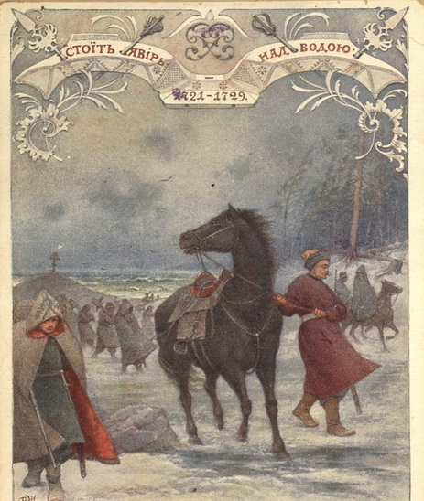
«Стоїть явір над водою»
Тема : відтворення суму козака за Вкраїною рідною напередодні від’їзду його до Московщини.
Ідея: співчутливе ставлення до молодого козака, який загинув на Московщині.
Жанр: козацька пісня з трагічною кінцівкою.
Твір умовно складається з 2 частин:
1)страждання молодого козака напередодні від’їзду;
2) загибель його у боротьбі за свою Україну.

Slide 11
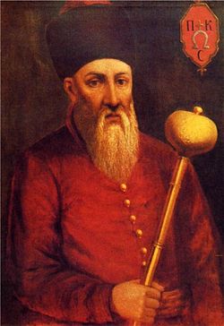
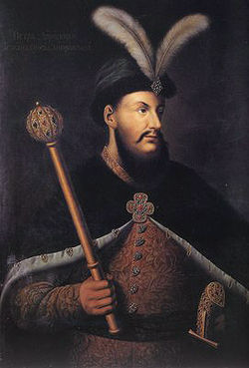
«Ой на горі та женці жнуть»
Тема: зображення військового походу козаків.
Петро
Дорошенко.
Петро
Сагайдачний.
Ідея: уславлення мужності, відваги Дорошенка, Сагайдачного , козацького війська.
Основна думка: особисті інтереси повинні завжди поступатися суспільним.
Жанр: козацька пісня

Slide 12

Петро Конашевич-Сагайдачний
Народився близько 1582р.
Кульчиці Перемишльська земля (нині Львівська область)
Помер 10 квітня (20 квітня) 1622 ,Київ,
поранення в Хотинській битві 1621р.
Проживання Річ Посполита (Україна)
Діяльність військовий
Звання гетьман Війська Запорозького
Термін 1616—1622 (з перервами)
Попередник Василь Стрілковський
Наступник Олифер Голуб
Конфесія православний
Дружина Анастасія Повченська
Діти Лукаш
Родовий герб
Сагайдачного

Slide 13

Петро Дорошенко
Народився 14 травня 1627р.Чигирин
Помер 19 листопада 1698 (71 рік)
Ярополче
Рід Дорошенки
Батько Дорофій Дорошенко
Дружина Любов Яненко-Хмельницька
Агафія Єропкіна
Діти Олександр, Олексій, Петро, Катерина
Гетьман Війська Запорозького
1665—1676рр.
Попередник Павло Тетеря
Наступник Юрій Хмельницький

Slide 14
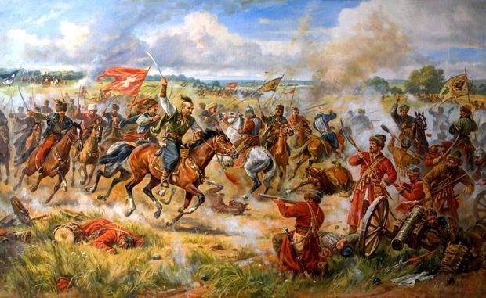
«Гомін, гомін по діброві»
Тема: зображення часів, коли український народ захищав рідну землю від турецько-татарських загарбників.
Ідея: уславлення козацької мужності, цілеспрямованості, відваги.
Основна думка: тільки смілива, рішуча, винахідлива людина здатна протистояти будь-якому ворогові.
Жанр: козацька пісня з героїчним пафосом.

Slide 15
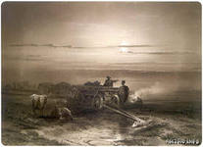
Чумацькі пісні
Тематика чумацьких пісень:
*від'їзд чумака у дорогу,
*бідування чумацької сім'ї після від'їзду господаря,
*туга чумака за домівкою,
*злигодні мандрівного життя, втрата худоби,
*напади татар та грабіжників на чумацькі валки,
*хвороби і смерть чумака,
*туга за любою дівчиною,
*гірка доля чумака-наймита, хвилинні розради;
*повернення чумака додому, кохання і одруження чумака,
* туга жінки в довгому чеканні.

Slide 16
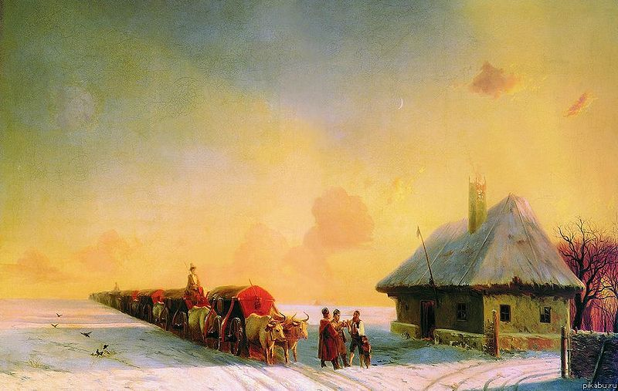
Чумацька валка

Slide 17
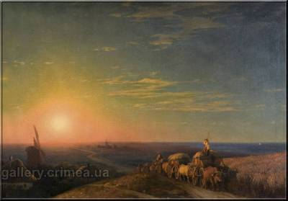
«Ой у степу криниченька»
І.Айвазовський «Чумацька валка»
Тема: відтворення картини сумного життя козаків.
Ідея: висловлення співчуття чумакові, якого поховано «у зеленому байраці».
Основна думка: непросте мандрівне життя чумаків так чи інакше впливає на стан їхнього здоров’я, і врешті-решт призводить до смерті.

Slide 18
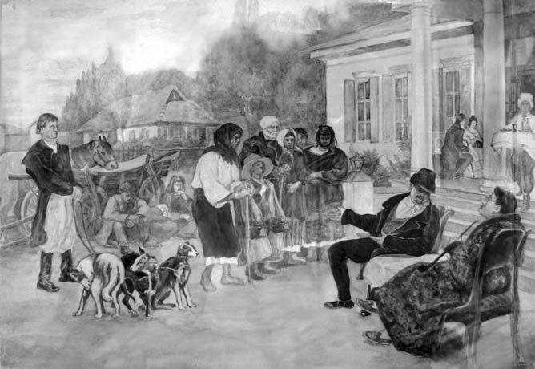
Кріпацькі пісні
Мотиви кріпацьких пісень:
:
*Зображення тяжкого підневільного життя селян;
*Протест проти приниження людської гідності і безправ’я у його буденних проявах.

Slide 19
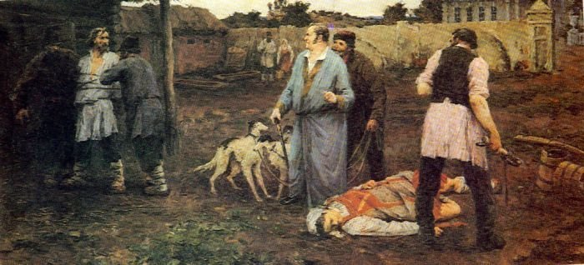
Кріпацькі пісні
«Бодай пану в дворі страшно»
«В неділеньку рано»
«Гой кувала зозулечка, кувати забула»
«Із-за гори вітер віє»
«На панщину ходжу, ходжу»
«Наступає чорна хмара»
«Нема в світі правди, правди не зиськати»

Slide 20
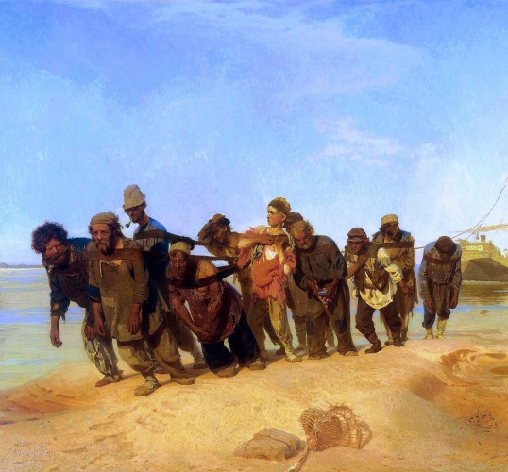
Бурлацькі пісні
Бурлаки – це селяни, які, втікаючи від закріпачення , ставали на тимчасові заробітки.
Мотиви бурлацьких пісень:
*зображення поневірянь, голоду і тяжкої праці ;
*пошуки волі, але неможливість її ніде знайти;
*нарікання на соціальну несправедливість;
*туга за рідним краєм, сім’єю;
*смерть на чужині.

Slide 21
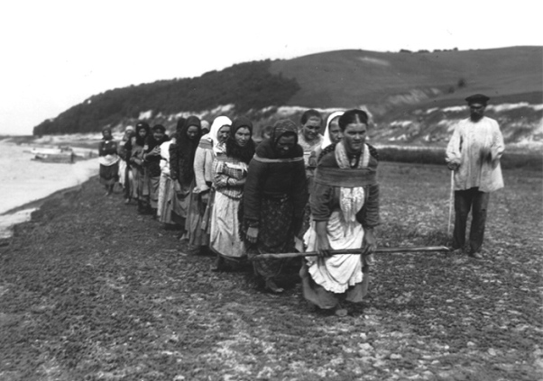
Бурлацькі пісні
«Нема горя так нікому»
«Та нема в світі гірш нікому»
«Та забіліли сніги»
«Ой колись були степи, сінокоси»
«Зібралися всі бурлаки»

Slide 22
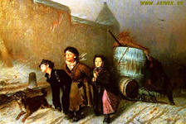
Наймитські та заробітчанські пісні
Близькі до бурлацьких пісень.
Їх тематика:
*Доля наймита, який тяжко працює, а одержує лише зневагу хазяїна;
*Робота наймита-строковика – найтяжча кабала.
*Віддання у солдати замість сина господаря.
*Бажання померти, щоб звільнитись із наймів, чужої тяжкої роботи.

Slide 23
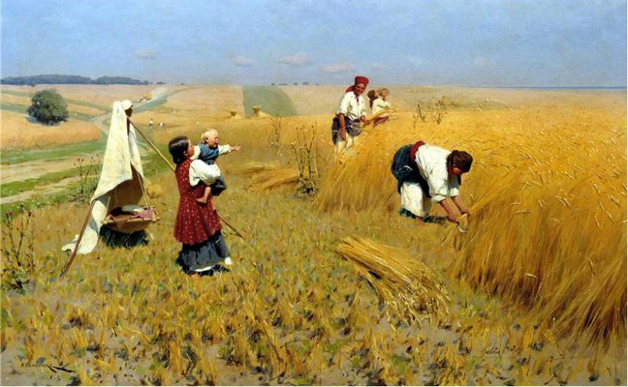
Наймитські та заробітчанські пісні
«Ой матінко-зірко»
«Ой у лузі та при березі»
«Вчора була суботонька»

Slide 24
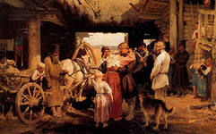
Рекрутські та солдатські пісні
Їх тематика:
*Прокляття панам, які насильно віддали в солдати;
*Прокляття офіцерам,які знущаються з новобранців;
*Зображення картин кривавих боїв, страждань і смерті поранених, які ненавидять тих, хто затіяв війну.
*Служба – страшна мука.
*Стогін матерів за синами, сум батьків і ридання покинутих дівчат.

Slide 25
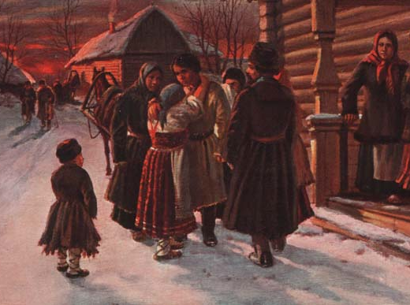
Рекрутські та солдатські пісні
«А в неділю рано»
«А все гори, а все гори та долини»
«Йшли бійці до бою та й через поля»
«Не стій, коню, наді мною»
«Вийшов рекрут за ворота»

Slide 26
Дослідження і збірники соціально-побутових пісень:
«Рекрутські та солдатські пісні»
«Наймитські та заробітчанські пісні»
«Чумацькі пісні» ( у серії «Українська народна творчість» (70 – 80рр) та «Соціально-побутові пісні» (1985)

Slide 27
